Slide 1
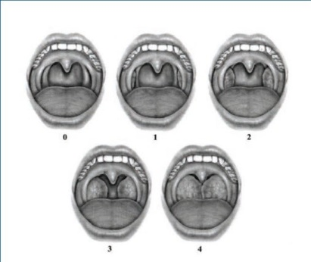
Amígdalas grandes
¿Hay que operarlas?
Mª Teresa Callén Blecua. Pediatra
Grupo de Vías Respiratorias - AEPap
www.familiaysalud.es

Slide 2
¿Que son las amígdalas y la hipertrofia amigdalar?
Las amígdalas están formadas, igual que las vegetaciones, por tejido linfoide.
Se localizan a ambos lados de la faringe. Son uno de los mecanismos de protección del organismo.
A las amígdalas excesivamente grandes se llama hipertrofia amigdalar y pueden dar problemas de obstrucción respiratoria.
www.familiaysalud.es

Slide 3
¿Que síntomas producen?
Ronquido.
Sueño inquieto, despertares, no se descansa.
Apneas del sueño: pausas respiratorias durante un tiempo.
Respiración por la boca y como consecuencia paladar hundido y maloclusión de los dientes.
Voz “gangosa” y mal aliento.
www.familiaysalud.es

Slide 4
¿Cómo se diagnostica?
Por visión directa, con una buena luz y la boca bien abierta.
En casos dudosos se hacen estudios de sueño para valorar la existencia de apneas y su intensidad.
www.familiaysalud.es

Slide 5
¿Siempre hay que operar?
NO, lo indicado es esperar y observar, tienden a disminuir de tamaño hacia los 5 años.
Se operan cuando:
Causan obstrucción de la vía respiratoria con apneas del sueño.
En algunos casos de maloclusión de los dientes causada por las amígdalas grandes.
www.familiaysalud.es

